Slide 1
目录
引言
关键问题
ICTCLAS
评测
由字构词
总结

Slide 2
目录
引言
关键问题
ICTCLAS
评测
由字构词
总结

Slide 3
Everything is made of particles, so Physics is very important.
The World-Wide-Web is made of Language, so Computational Linguistics is very important.
—— ACL2007执行委员会主席 Mark Steedman

Slide 4
中文分词做什么？
中文以字为基本书写单位，词语之间没有明显的区分标记。
通俗的说，中文分词就是要由机器在中文文本中词与词之间加上标记。
输入：
我是学生。
输出：
我/是/学生/。

Slide 5
英语有词语切分问题吗？
英语中不是完全没有词语切分问题，不能仅凭借空格和标点符号解决切分问题。
  缩写词
  N.A.T.O i.e. m.p.h Mr. AT&T
  连写形式以及所有格结尾
  I’m He’d don’t Tom’s
  数字、日期、编号
  128,236 +32.56 -40.23 02/02/94 02-02-94
  带连字符的词
  text-to-speech text-based e-mail co-operate
英语中的切分通常被叫做Tokenization。
和中文相比，英语切分问题较为容易。

Slide 6
目录
引言
关键问题
ICTCLAS
评测
由字构词
总结

Slide 7
中文分词的关键问题
切分歧义消解
未登录词识别

Slide 8
切分歧义（1）
交集型歧义
  对于汉字串AJB，AJ、JB同时成词
  例：结合/成，结/合成
组合型歧义
  对于汉字串AB，A、B、AB同时成词
  例：门/把手/坏/了，请/把/手/拿/开
  将来，现在，学生会
混合型歧义
  同时包含交集型歧义和组合型歧义
  例： 这样的/人/才能/经受住考验
  这样的/人才/能/经受住考验
  这样的/人/才/能/经受住考验
中文文本中，交集型歧义与组合型歧义出现的比例约为1:22。

Slide 9
切分歧义（2）
真歧义
  歧义字段在不同的语境中确实有多种切分形式
  例： 地面积
  这块/地/面积/还真不小
  地面/积/了厚厚的雪
伪歧义
  歧义字段单独拿出来看有歧义，但在所有真实语境中，仅有一种切分形式可接受
  例： 挨批评
  挨/批评（√） 挨批/评（╳）
对于交集型歧义字段，真实文本中伪歧义现象远多于真歧义现象
伪歧义 | 94%
真歧义 | 6% | 多种切分形式均匀分布 | 0.72% | 将技术/应用/于/项目 精力/应/用于/学习
 |  | 一种切分形式占优 | 5.28% | 解除/了/职务 方程的/解/除了/0还有1

Slide 10
歧义的发现（1）
歧义消解的前提是歧义的发现。切分算法应该有能力检测到输入文本中何时出现了歧义切分现象。
MM和RMM只能给出一种切分结果，不能检测出歧义。
双向最大匹配法（MM+RMM）
  MM 企业用工的/自主/权
  RMM 企业用工的/自/主权
  存在歧义检测盲点
  MM、RMM 他/从/马上/下来
  对中文句子进行统计分析的实验表明：
比例 | MM与RMM切分结果比较 | 正确性
约 90.0% | 相同 | 都正确
不到1.0% |  | 都错误
 | 不同
约 9.0% |  | 其中有一个正确
歧义检测成功

Slide 11
歧义的发现（2）
MM+逆向最小匹配法
全切分方法
  依据词表，给出输入文本的所有可能的切分结果。
  输入： 提高人民生活水平
  输出： 提/高/人/民/生/活/水/平
  提高/人/民/生/活/水/平
  提高/人民/生/活/水/平
  提高/人民/生活/水/平
  提高/人民/生活/水平
  ……
  依据一定的原则，选择一种结果作为最终切分结果，如：
    选择次数最少的切分结果（最短路径）
    选择概率最大的切分结果

Slide 12
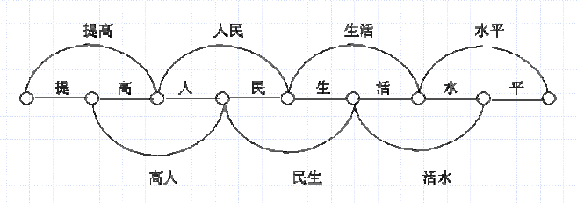
歧义切分的表示——词图

Slide 13
歧义消解（1）
基于记忆的歧义消解
  伪歧义所占比例很大。
  从一亿字真实汉语语料库中抽取交集型歧义切分字段。高频的前4619个字段，覆盖了该语料库中全部交集型歧义切分字段的59.20%。
  其中4279个属伪歧义，覆盖率达53.35%。
  鉴于伪歧义的消解与上下文无关，可以把它们的正确（唯一）的切分形式预先记录在一张表中，其歧义消解通过直接查表即可实现。
基于规则的歧义消解
  “一起”+~V →一+起
  我们/一起/去实验室
  一/起/恶性交通事故

Slide 14
歧义消解（2）
基于统计的歧义消解
  在词图上寻找统计意义上的最佳路径。
  如何评价最佳路径?
  例如：基于一元模型进行评价
    统计词表中每个词的词频，并将其转化为路径代价
      C=-log(f/N)
    切分路径的代价为路径上所有词的代价之和
    寻求代价最小的路径

Slide 15
未登录词
实体名词和专有名词
  中国人名：李素丽 老张 李四 王二麻子
  中国地名：定福庄 白沟 三义庙 韩村 河马甸
  翻译人名：乔治·布什 叶利钦 包法利夫人 酒井法子
  翻译地名：阿尔卑斯山 新奥尔良 约克郡
  机构名 ：方正公司 联想集团 国际卫生组织 外贸部
  商标字号：非常可乐 乐凯 波导 杉杉 同仁堂
专业术语和新词语
  专业术语：万维网 主机板 模态 逻辑 贝叶斯算法
  缩略语 ：三个代表 五讲四美 打假 扫黄打非 计生办
  新词语 ：卡拉OK 波波族 美刀 港刀

Slide 16
未登录词识别
未登录词识别困难
  未登录词没有明确边界，缺少英语中的分隔符、大小写、词的形态、冠词等语法信息
    例：张掖市民乐县
  许多未登录词的构成单元本身可以独立成词
    例：张建国
  与普通词相似
    例：爱子面容俨然是父亲的“女性版”
  呈现一定的句法结构
    例：好又多、我爱我家房地产经纪公司
通常每一类未登录词都要构造专门的识别算法
识别依据
  内部构成规律（用字规律）
  外部环境（上下文）

Slide 17
理解和分词孰先孰后？
Andi Wu主张把分词的决定放在句法分析的过程中去解决，而不是在句法分析前就做出决定。
他的系统使用基于句法-语义规则的句法分析器NLPwin。
2003年，他的系统参加第一届Bakeoff评测，取得了很好的成绩。但面对Bakeoff的实验数据，他承认句法分析器对分词性能的影响十分有限。在CTB语料的封闭测试中，采用句法分析器的分词精度甚至低于没有句法分析器的情况。
在2005、2006、2007年的Bakeoff上，已经很难找到这种基于手工规则的系统的身影了。取而代之的是基于词，尤其是基于字的统计学习方法。

Slide 18
目录
引言
关键问题
评测
由字构词
总结

Slide 19
目录
引言
关键问题
ICTCLAS
评测
由字构词
总结

Slide 20
什么是词？
最小的能够独立运用的语言单位。
——《信息处理用现代汉语分词规范》对词的定义
二字或三字词，以及结合紧密、使用稳定的二字或三字词组，一律为分词单位。
——《信息处理用现代汉语分词规范》
缺乏操作标准。
汉语中，语素、词和词组的界限模糊。
  象牙 兔牙
  吃饭 吃鱼
  毁坏 打坏

Slide 21
Bakeoff 2003（2）
Feature Templetes
Template | Description
C₀ | The current character
C₋₂, C₋₁, C₁, C₂ | The previous(next) two characters
C₋₁C₀, C₀C₁ C₋₂C₋₁, C₁C₂ | The previous(next) character and the current character The previous(next) two characters
C₋₁C₁ | The previous and the next character
T₋₁ T₋₂ | The tag of the previous character The tag of the character two before the current character
Default feature | To capture cases where no other features are available

Slide 22
Bakeoff 2003（3）
特征生成举例
  我 / 爱 / 北京 / 天安门 / 。
  C₀生成的特征为：
  我, LR
  爱, LR
  北, LL
  京, RR
  天, LL
  安, MM
  门, RR
  。, LR
  C₋₁C₀生成的特征为：
  我爱, LR
  爱北, LL
  北京, RR
  京天, LL
  天安, MM
  安门, RR
  门。, LR

Slide 23
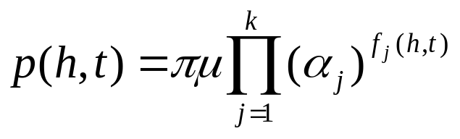
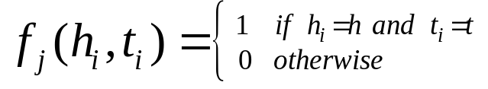
Bakeoff 2003（4）
Maximum Entropy Model
  Joint probability of a history h and a tag t is defined as:
  π is a normalization constant, {μ,α₁,…, α_{k}} are the model parameters and {f₁,…,f_{n}} are feature functions. Each feature has a corresponding parameter α_{i}, that effectively serves as a “weight” of this feature.
  Given (h, t), feature function is calculated as

Slide 24
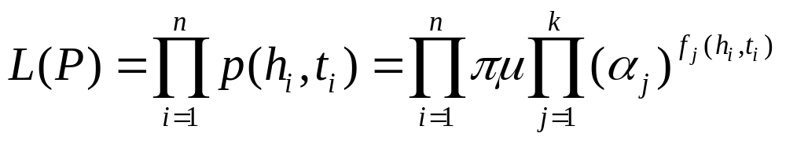
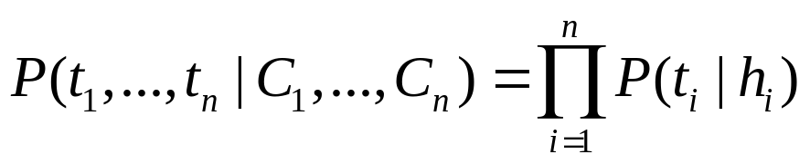
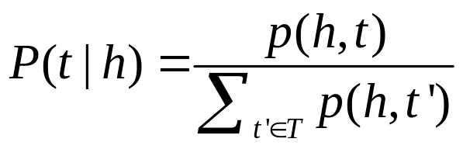
Bakeoff 2003（5）
  In the training process, given a sequence of characters {c₁,…,c_{n}} and their POC tags {t₁,…,t_{n}} as training data, the purpose is determine the parameters {μ,α₁,…, α_{k}} that maximize the likelihood of the training data.
  In the tagging process, given a sequence of characters {c₁,…,c_{n}}, the tagger searches for the tag sequence {t₁,…,t_{n}} with the highest probability

Slide 25
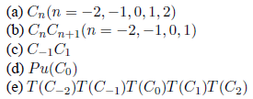

Bakeoff 2005（1）
Low and Ng（代表新加坡国立大学）采用最大熵模型，在四项开放测试中夺得3项第一和1项第二。
  Boundary Tags
    s, b, m, e
  Basic Features
  External Features
Huihsin Tseng（代表Stanford NLP Group）采用条件随机场模型，在四项封闭测试中取得2项第一、1项第二和1项第三。
以上两队，采用的都是基于字标注的分词系统。

Slide 26
Bakeoff 2005（2）
GATE的中文分词
  评测取得的名次为3、5、5、6、8、9、13、14。
  GATE中文分词的插件名为Chinese Segmenter PR，基于GATE研究人员参加Bakeoff 2005中文分词任务的工作。
  采用PAUM算法，从Bakeoff 2005训练语料（北大和台湾中研院提供）学习得到的PAUM模型，可以直接从网上下载。
  无论是训练语料还是生成的切分好的文本，以空格表示切分。
  注意训练语料与被切分文本的字符编码要保持一致。
  运行时参数：
learningMode | learningAlg | modelURL | textCode | textFilesURL
SEGMENTING | PAUM/ SVM | 已有模型的路径 | UTF-8/BIG5/ GB2312/… | 被分词的文本的目录
LEARNING |  | 学习生成的模型的路径 |  | 训练语料的目录

Slide 27

Bakeoff 2006
s
黄昌宁，赵海等代表微软亚洲研究院（MSRA）参加6项赛事（没有参加MSRA提供语料的2项赛事），取得4个第一，2个第三。其余4个第一，各被一家夺走。至少获得一个第一名的系统，共有5个，称这5家单位为top-5 。
下表为top-5的情况：
参赛单位 | 第一名成绩 | 学习模型 | 特征
微软亚洲研究院 自然语言计算组 | UPUC-C/CityU-O/ AS-O/AS-C | CRF | 改进自Low and Ng
北京大学 机器感知国家实验室 | MSRA-C | ME | 拷贝自Low and Ng
台湾中研院 智能Agent系统实验室 | CityU-C | ME | 聚类算法重现Low and Ng
法国电信 北京研发中心 | MSRA-O | Gao method (language model) / ME | 类似Low and Ng
德州大学Austin分校 语言学系 | UPUC-O | ME | 拷贝自Low and Ng

Slide 28
Bakeoff 2007 – 概况
参赛单位 | 成绩 | 学习模型
香港城市大学 | 5项分词封闭测试中，包揽5个第一 4项命名实体识别测试中，获得3个第二，2个第三 | CRF
微软亚洲研究院 和东北大学 | 5项分词封闭测试中，获得4个第二，1个第五 | CRF
法国电信 北京研发中心 | 分词开放测试中，获得1个第一 4项命名实体识别测试中，获得3个第一，1个第四 | CRF
Yahoo!Inc. | 参加4项词性标注封闭测试，获得4个第一，4个第二 | ME
以上CRF模型都采用免费工具CRF++实现

Slide 29
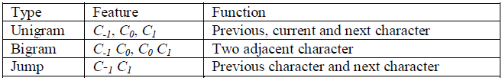
Bakeoff 2007 – 香港城市大学
“Character tagging becomes a prevailing technique for this kind of labeling task for Chinese language processing, following the current trend of applying machine learning as a core technology in the field of natural language processing.”——赵海
标注集
  分词：沿用MSRA在Bakeoff 2006的6词位标注（B, B₁, B₂, M, E, S）
  对于命名实体识别的标注集，举例如下：
特征模板集
  对于分词和命名实体识别封闭测试，采用同样的特征模板集：
  除以上特征模板，还包括“无监督切词器的输出”

Slide 30
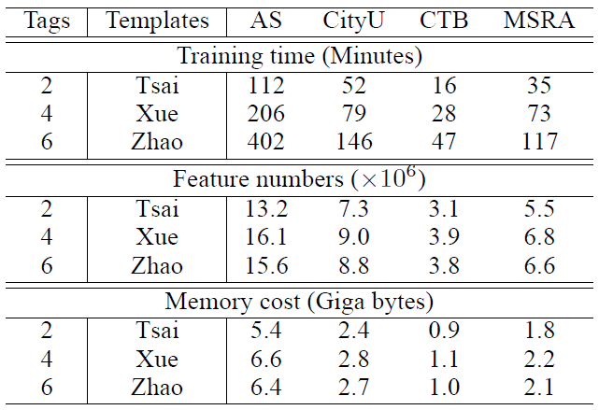
Bakeoff 2007 – 香港城市大学
在Bakeoff 2006数据上的实验，展示了CRF模型计算的开销：
CRF的计算负载一般要比ME高一个数量级
——赵海
赵海的博客
http://cwseg.spaces.live.com
http://guoxinmiao8.blog.sohu.com/

Slide 31
Bakeoff 2007 – MSRA&NEU
Basic CRF Tagger
  标注集：沿用MSRA在Bakeoff 2006的6词位标注
  特征模板集：在MSRA Bakeoff 2006的基础上增加了Word Flag
Word Based Segmenter
  对每句，用三元语言模型切词，选择概率最大的3种方式。
  对某个字，如果基于字的标注的概率小于某个阈值，则使用基于词的标注，用以提高已登录词的召回率。
  但是，如果该字基于词的标注是“独立成词”，那么使用基于字的标注。这种做法的原因是：基于词的标注常常将未登录词切分为单字。
Post-processing Rule
  处理一种特定情况：一个未登录词常常被分为多个词。
  处理当前句子时，缓存前20个句子，如果存在2-7个字组成的字符串重复出现，次数超过阈值，且这个字符串没有在训练数据中出现过，那么这个字符串加入候选词。

Slide 32
Bakeoff 2007 – 法国电信北京研发中心
Problems of NER with only local information
  “Many empirical approaches…make decision only on local context for extract inference, which is based on the data independent assumption. But often this assumption does not hold because non-local dependencies are prevalent in natural language.”
  Observation from Experiments:
    There are many seen named entities are missed;
    At least 10% of unseen and missed named entities have been labeled out correctly for at least once.
  “If the context surrounding one occurrence of a token sequence is very indicative of it being an entity, then this should also influence the labeling of another occurrence of the same token sequence in a different context that is not indicative of entity”.

Slide 33
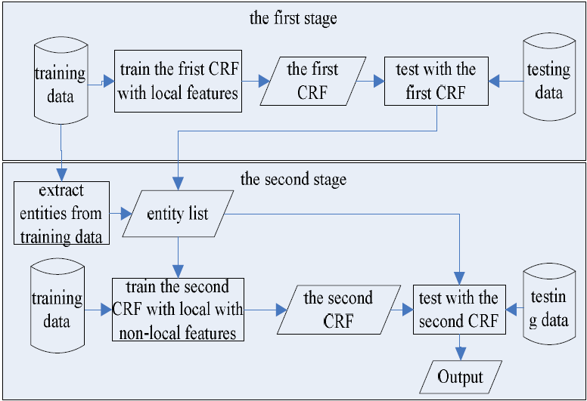
Bakeoff 2007 – 法国电信北京研发中心

Slide 34
Bakeoff 2007 – 法国电信北京研发中心
Local Features
  Unigram:C_{n}(n=-2,-1,0,1,2)
  Bigram:C_{n}C_{n+1}(n=-2,-1,0,1) and C₋₁C₁
0/1 Features
  Assign 1 to all the characters which are labeled as entity and 0 to all the characters which are labeled as NONE in training data.
  In such way, the class distribution can be alleviated greatly , taking Bakeoff 2006 MSRA NER training data for example,
    if we label the corpus with 10 classes, the class distribution is:
    0.81(B-PER), 1.70(B-LOC), 0.95(BORG), 0.81(I-PER), 0.88(I-LOC), 2.87(I-ORG), 0.76(EPER), 1.42(E-LOC), 0.94(E-ORG), 88.86(NONE)
    if we change the label scheme to 2 labels(0/1), the class distribution is:
    11.14 (entity), 88.86(NONE)

Slide 35
Bakeoff 2007 – 法国电信北京研发中心
Non-local Features
  Token-position features(NF1)
    These refer to the position information(start, middle and last) assigned to the token sequence which is matched with the entity list exactly.
    These features enable us to capture the dependencies between the identical candidate entities and their boundaries.
  Entity-majority features(NF2)
    These refer to the majority label assigned to the token sequence which is matched with the entity list exactly.
    These features enable us to capture the dependencies between the identical entities and their classes.
    So that the same candidate entities of different occurrences can be recalled favorably, and their label consistencies can be considered too.
  Token-position features & entity-majority features(NF3)
    These features capture non-local information from NF1 and NF2 simultaneously.

Slide 36
技术进步背后的理念更新
中文的词语只应有一个标准，还是可以有多个标准并存？
中文词语是被怎样精良定义的？
——规范+词表+大规模标注语料库
字本位，还是词本位？

Slide 37
目录
引言
关键问题
ICTCLAS
评测
由字构词
总结

Slide 38
由字构词
每个字在构造一个特定的词语时，都占据着一个特定的构词位置（词位）。
把分词视为字的词位分类问题。
  词位分类
  词首B 占领
  词尾E 抢占
  词中M 独占鳌头
  单字词S 已占全国
  分词结果
  上海/计划/到/本/世纪/末/实现/人均/国内/生产/总值/五千美元/。
  词位标注
  上/B海/E计/B划/E到/S本/S世/B纪/E末/S实/B现/E人/B均/E国/B内/E生/B产/E总/B值/E五/B千/M美/M元/E。/S

Slide 39
由字构词背后的思想
“…, the POC tags reflect our observation that the ambiguity problem is due to the fact that a hanzi can occur in different word-internal positions and it can be resolved in context.”——Nianwen Xue
中文词一般不超过4个字，所以字位的数量很少。
部分汉字按一定的方式分布。
利用相对固定的字推断相对不定的字的位置问题，如：
  “们”总是出现在一个词里最后的位置，由此可以推断：
    “们”与前面的字结合成词；
    “们”后面的字是下一个词的开头。
虽然不能将所有的词列入词典，但字是基本稳定的。

Slide 40



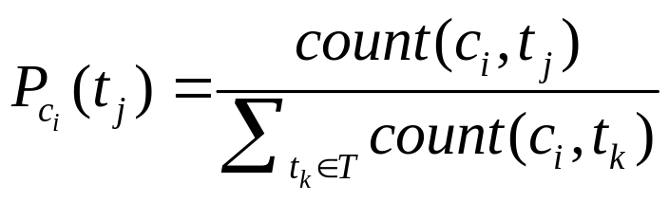
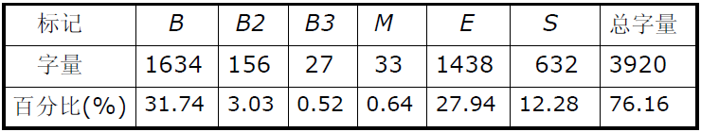
由字构词方法的构词法基础（1）
能产度（Productivity)
  令 ，任意字 在词位 下的能产度可定义如下：
主词位
  对于任意一个字，如果它在某个词位上的能产度高于0.5，称这个词位是它的主词位。
  MSRA2005语料中具有主词位的字量分布：

Slide 41
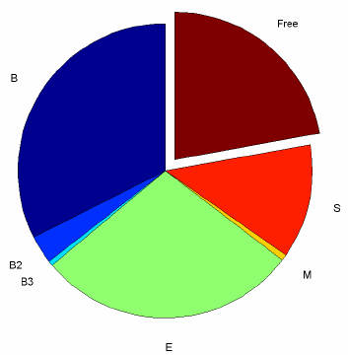
由字构词方法的构词法基础（2）
自由字
  并不是每个字都有主词位，没有主词位的字叫做自由字。
  除去76.16%拥有主词位的字，仅有大约23.84%的字是自由的。这是基于词位分类的分词操作得以有效进行的基础之一。

Slide 42
由字构词方法的实验数据（1）
以下数据摘自N. Xue and L. Shen. 2003.
实验概况
  数据来源：Penn Chinese Treebank，由新华新闻专线文章构成。
  训练数据： 237,791词（404,680字）
  测试数据： 12,598词（ 21,612字），未登录词占3.95%
  实验1a，正向最大匹配算法
  实验1b，正向最大匹配算法+测试数据得到的词典
  实验2，最大熵模型+字位标注

Slide 43
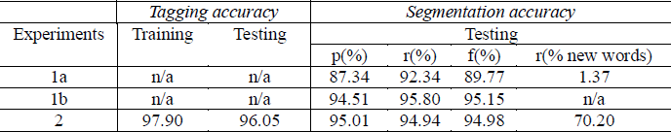
由字构词方法的实验数据（2）
实验结果
  当有未登录词时，FMM算法的f值大大下降，而由字构词的方法仍然取得了很好的f值。
  在未登录词召回率方面，由字构词方法的优越性就体现的更明显了。
  虽然未登录词没有出现在训练数据中，但是构成这些词的字出现过，所以基于这些字的分布，可以发现这些词。
  测试数据中，有137个人名（既有中国人名，也有外国译名，其中122个不同），119个被正确的切分，召回率为86.86%。总的来说，对于这个模型，长名更容易有问题。
无未登录词
2003年863评测中，人名识别召回率最高为78.07%

Slide 44
由字构词的优点
平衡的看待词表词和未登录词的识别问题。词表词和未登录词都是用统一的字标注过程来实现，既不必强调词表词信息，也不用专门设计特定的未登录词识别模块，使得分词系统的设计大大简化。

Slide 45
基于有效子串的中文分词
此方法参见赵海的论文《基于有效子串标注的中文分词》。
基于字标注的方法忽略了很多有意义的组合信息。如“北京”，高频而且固定，但是基于字标注的学习算法不能有效利用这一信息。
利用迭代最大匹配过滤算法，构造子串词典
  使用截断频率抽取高频词
  利用生成子串词典对训练语料做最大匹配切分
  如果切分跨越了训练语料中的切分，如“中医疗法”，则从词典中去掉该词
  重复检查
双词典最大匹配算法
  使用子串词典，对测试语料进行最大匹配切分
  保证以上切分不跨越辅助词典中的词
  将以上切分出来的子串的各部分，用做子串标注单元
使用基于字标注的方法，对子串进行标注

Slide 46
Word Boundary Decision Segmentation Model
Chu-Ren Huang, Institute of Linguistics, Academia Sinica
The WBD model treats word segmentation as a binary decision on whether to realize the natural textual break between two adjacent characters as a word boundary.
Context:abcd
Interval:<b,c>
Unigrams:b,c
Bi-grams ab, bc, cd
Vector:
  <ab, b, bc, c, cd, 0>
  <ab, b, bc, c, cd, 1>
Advantages:
  F, robust, space and time cost

Slide 47
目录
引言
关键问题
ICTCLAS
评测
由字构词
总结

Slide 48
总结
国际中文自然语言处理Bakeoff为中文分词技术提供了一个公开、可比的评测平台，推动了中文分词技术的进步。
基于字标注的方法通过改进未登录词识别能力，提升了分词系统的总体性能。
“基于字标注的方法+机器学习”成为中文分词主流技术。

Slide 49
中文分词给我们带来的机遇
目前研究中文分词的科研单位有：中科院、清华、北大、哈工大、北京语言学院、东北大学、 IBM研究院、微软亚洲研究所。
企业有：海量科技。
因为中文需要分词，所以会影响一些研究，但同时给一些企业带来机会。因为国外的企业想要进入中国市场，首先要解决中文分词问题。而中文研究方面，中国人有明显的优势。

Slide 50
值得进一步研究的工作
中文分词
  CRF+基于字标注的方法
  ME+基于字标注的方法
  分词的颗粒度
  基于边界标注的方法
中文词性标注
中文分词和词性标注一体化系统
  HHMM (参照ICTCLAS)

Slide 51
参考文献（1）
宗成庆. 统计自然语言处理. 清华大学出版社, 2008.
黄昌宁, 赵海. 中文分词十年回顾. 中文信息学报, 2007, 21(3):8-19.
黄昌宁, 赵海. 由字构词——中文分词新方法 [A]. 中文信息处理前沿进展——中国中文信息学会二十五周年学术会议论文集 [C], 2006.
孙茂松,邹嘉彦. 汉语自动分词综述[J].当代语言学, 2001, 3(1), 22-32.
杨尔弘,方莹等.汉语自动分词和词形评测.中文信息学报,2006,20(1):44-49.
赵海. 对于bakeoff-3的简单综述. http://cwseg.spaces.live.com/blog/cns!379FC86001B7891D!107.entry
刘挺, 王开铸. 关于歧义字段切分的思考与实验. 中文信息学报, 1998, 第2期，63-64.
常宝宝.现代汉语词语切分研究.
刘开瑛. 中文文本自动分词和标注. 商务印书馆, 2000, 66~67.
孙茂松,左正平等. 高频最大交集型歧义切分字段在汉语自动分词中的作用. 中文信息学报, 1999, 第1期, 27-34页.

Slide 52
参考文献（2）
Proceedings of the Sixth SIGHAN Workshop on Chinese Language Processing.
Sproat R., Shi, C.et al. A Stochastic finite-state word segmentation algorithm for Chinese[J].Computational Linguistics, 1996, 22(3):377-404.
Hua-Ping Zhang, Qun Liu, Xue-Qi Cheng, Hao Zhang and Hong-Kui Yu. Chinese Lexical Analysis Using Hierarchical Hidden Markov Model. proceedings of 2nd SigHan Workshop, August 2003, pp. 63-70.
N. Xue and L. Shen. 2003. Chinese word segmentation as LMR tagging. In Proc. Of SIGHAN Workshop.

Slide 53
推荐一个找论文的网站
ACL Anthology Network
  http://clair.si.umich.edu/clair/anthology/index.cgi
  The network is currently built using 13706 of the ACL papers.
  This includes all papers up to and including those published in November 2008 which were successfully processed.

Slide 54
谢谢！

